Slide 1

(수정필요)
스마트팩토리 SW 개발자 단기 부트캠프
5기

Slide 2

(수정필요)
훈련과정 안내
훈련과정명: 포스코와 함께하는 스마트팩토리 SW 개발자 단기 5기
훈련기간: 2024.04.21 ~ 2024.07.30
훈련시간: 월-금 09:00 ~ 14:00 (일 5시간)
훈련장소: 코딩온 마포교육장 (서울시 마포구 도화2길 57, 3층)

Slide 3
(수정필요)
커리큘럼
순서 | 내용
No.1 | Git, C# 프로그래밍, 기본 문법, 심화 문법
No.2 | C# GUI 개발, 닷넷 기반 WinForm, WPF
No.3 | PLC, 기본 문법, 화면 작화, C# 연동 및 제어
No.4 | OpenCV 기초, 영상처리 기초, C# 영상처리
No.5 | 1:1 맞춤 취업 컨설팅, 포트폴리오 제작, 취업 준비
*수업 진도는 논의를 통해 속도 조절 및 순서 변경될 수 있습니다.
Notes:
이렇게 일단은 계획 중~
1대 1 개별 컨설팅이나 취업 연계를 통해 여러분들이 모두 취/창업에 성공할 수 있도록 도움을 드릴 것이다.
교육 기간 동안 백과 프론트 등의 것이 확정되는데, 이때는 최대한 의견을 반영할 것이다.
이를 위해 수업은 커리큘럼대로 초반에는 진행되겠지만 상황을 최대한 반영해 유동적으로 진행될 것이며, 이런 유동성이 앞서 말한 성과를 달성하는 데 도움이 된 큰 요인 중 하나였다.
💡 버퍼링 수업
버퍼링 수업이란?
교육생들의 기본 지식이 다를 수 있으니 1~2주간 사전 지식을 서로 평탄하게 맞추기 위해 필요한 작업
1~2주간 000를 수업할 건데, 미리 알고 있는 분들은 과제만 해결하면 빨리 집에 가도 된다.
처음 1~2주 간은 버퍼링 수업을 할 것이기 때문에 사전 지식이 많으면 지루하게 느껴질 수 있고, 사전 지식이 부족하면 빡세게 느껴질 수 있다. 이런 현상은 모두 자연스러운 것이고, 3주가 되었을 때는 모두 적응이 되었을 것이다.
그때까지 모두 힘내시고 어려운 게 있으면 여기 상주 운영 선생님이 도움을 주실 것이다.

Slide 4
코딩온 크루만을 위해 준비한 특별 케어 시스템
01.
24시간 OPEN 된 Slack
02.
지방에 사는 크루를 위한 서울 기숙사
03.
학습 효율 극대화 교육운영 매니저
04.
과제와 코드 블로깅 리뷰 꼼꼼한 피드백
05.
프로젝트 경험과 포트폴리오 발표회 개최
수업 시간만 기다리는 부트캠프 생활은 끝! 오류 해결, 취업 고민 등 궁금한 점이 생긴다면 Slack에서 실시간으로 질문하고 답변 받으며 빠르게 성장하세요!
서울에서 공부하고 싶은 지방러의 숙박 걱정을 해결해드립니다! 기숙사를 통해 공부에만 집중하도록 적극적으로 돕겠습니다!
부트캠프 과정에만 집중하세요! 당신의 학습 효율을 극대화하고자 운영지원을 도와드립니다.
모든 크루가 보다 성장할 수 있도록 끊임없는 피드백을 제공합니다! 과제, 코드, 블로그까지 리더와 현역 개발자가 함께 도와드립니다!
면접, PT 준비까지 한 번에 준비할 수 있는 절호의 기회! 여러 크루와 협업하고 발표를 통해 자신감과 실력을 올릴 수 있도록 프로젝트를 진행합니다!

Slide 5


Slide 6


코딩온 수업 운영 방식
01. 버퍼링 수업
02. 맞춤 수업
사전 지식을 서로 평탄하게 맞추기 위한 수업
교육생 의견을 반영한 맞춤 수업 진행
Notes:
1. 버퍼링 수업
짧게는 2주, 길게는 한 달 간은 버퍼링 수업 형태로 수업을 진행할 것이다.
교육생분들의 기본 지식이 모두 다를 수 있으니, 그 사전 지식을 서로 평탄하게 맞추기 위해 필요한 작업이 버퍼링 수업이다.
버퍼링 수업 도중에는 사전 지식이 많은 분들은 지루하게 느껴질 수 있고, 사전 지식이 부족하신 분들은 힘들게 느껴질 수 있다. 이런 현상은 모두 자연스러운 것이고, 한 달 뒤 버퍼링 수업이 모두 끝나셨을 때는 모두 적응이 되었을 것이다.
2. 맞춤 수업
1대 1 개별 컨설팅이나 취업 연계를 통해 여러분들이 모두 취/창업에 성공할 수 있도록 도움을 드릴 것이다.
6개월 교육이 끝나기 전에 백과 프론트에 대한 것들이 확정이 된다. 이때 최대한 여러분들의 의견을 반영해 수업을 진행해나가고 도움을 드릴 것이다.
이를 위해 수업의 커리큘럼은 초반에는 그대로 진행해 나가겠지만, 상황을 최대한 반영해 유동적으로 진행될 것이다. 이런 유동성이 앞서 말한 성과를 달성하는데 도움이 된 큰 요인 중 하나였다.

Slide 7

훈련지원금이란?
국민지원제도의 내일배움카드를 통해 국비지원을 성실히 이수한 사람들에게 교통비와 식비 명목으로 일정 이상의 국비를 추가로 지원해 주는 제도

Slide 8
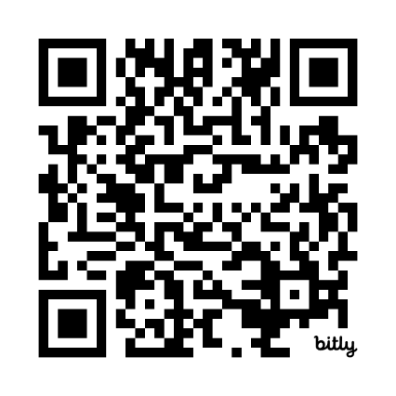
훈련지원금이란?
언제 : 매달 1회 (교육 시작 후 만 한 달이 지난 뒤부터)
금액 : 최대 316,000원 (수업 일수 최대 20일 기준. 출석률에 따라 상이)
훈련장려금 : 최대 116,000원(5,800 x 20)
특별훈련수당 : 최대 200,000원(10,000 x 20)
조건 : 단위기간 출석률 80% 이상
* 단위기간 : 개강일 기준 1달 (24.12.30 ~ 25.01.29)
자세히 보기 : bit.ly/4httgtP

Slide 9

출결 기준
출석 : 정상 출석
지각 : 10분 초과부터 지각
조퇴 : 소정 교육 시간의 50% 이상 수강 시 조퇴 처리 특정 일의 조퇴 인원은 전체 훈련 인원의 50%를 초과할 수 없음
ex) 6시간 수업의 경우 3시간 이상 수강 시에만 조퇴 처리
ex) 3시간 미만 수강 시 결석 처리

Slide 10
출결 기준
결석 : 지각, 조퇴 합산 3회 시 결석 1회
불가피할 경우 “증빙서류 제출” 시에만 출석 인정 (병결, 기업 면접, 예비군 등)

Slide 11
출결 증빙서류 인정 문서
병결 - 하루 종일 쉬어야 한다는 주치의 소견이 있는 진단서, 의사소견서 제출 시 출석 인정 - 문서에 병원명, 날짜, 성함이 포함되어야 함 - 사유발생한 날이 속한 단위기간까지의 출석일 수의 10%까지만 사용 가능 ex) 매달 20일 수업. 단위기간 3개월차에 사유발생 = 60일 수업이므로 6일까지 사용가능 기업 면접 : 면접확인서
예비군 : 예비군 훈련 증명서

Slide 12
출결 기준
제적
단위기간 중 결석일 수가 단위기간의 훈련일수의 50% 이상일 시 ex) 단위기간 20일 출석일 중 10일 결석일 시 제적
총 결석일 수가 전체 훈련일 수 중 20% 초과 시
훈련과정 중 상해, 폭행, 절도, 성추행, 제물손괴 등 타훈련생, 훈련강사(크루리더), 훈련기관에 피해를 입힐 경우 (합의한 경우 제외)
수강태도가 불량하여 훈련을 정상적으로 운영할 수 없다고 판단하는 경우
당일 교육을 수강하지 않았음에도 불구하고 거짓 기타 부정한 방법으로 출석 확인하거나, 다른 크루를 대신하여 출석 확인 행위를 한 경우

Slide 13
(신재생 과정 삭제 필요 / 그 외 과정 유지)
출결 기준
휴가
단위기간(1달) 90% 이상 출석 시 다음 단위기간에 휴가 1일 제공 (첫 단위기간에는 휴가 사용 불가)
휴가는 발생한 다음 단위기간 내에만 사용 가능 (이월 불가)
휴가 신청은 최소 1일 전에 해야 함. 당일 휴가 신청 안됨
특정 일의 휴가 인원은 (당일 조퇴 인원을 포함하여) 전체 훈련 인원의 50%를 초과할 수 없음 ex) 교육 시작일 24.03.02 일 교육시작. 단위기간 24.04.01일까지 출석 90%일 때 ⇒ 4월 2일부터 5월 1일까지 휴가 1회 사용 가능 ex) 총 훈련인원이 25명인 경우. ⇒ 특정 날짜에 최대 12명(25명의 50% = 12.5명, 소수점 이하 버림)까지만 휴가 신청 가능 ⇒ 이미 10명이 휴가를 신청한 날짜에는 추가 휴가 신청 불가

Slide 14
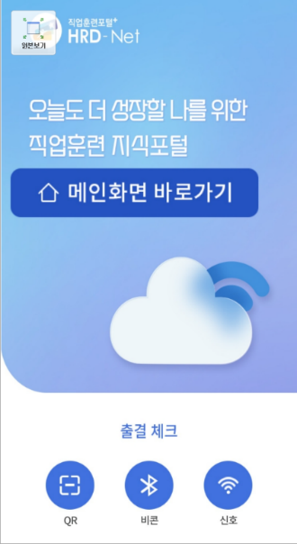
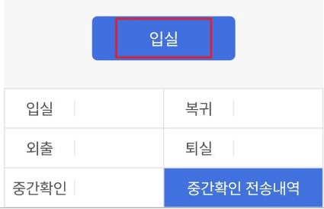
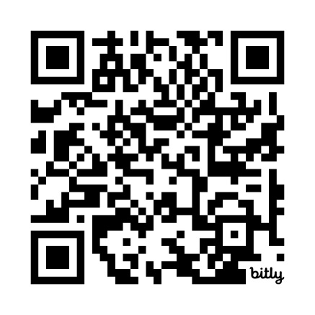
비콘 출석
매일 수업시작 입실 버튼 누르기!
시작 10분 이후로는 지각 처리
① HRD-Net 애플리케이션 설치
② 애플리케이션 실행 후 비콘 클릭
③ 개인회원 로그인
④ 하단 입실 버튼 생성 시 클릭해 입실
⑤ 강의 종료 후 퇴실 버튼 클릭
매뉴얼 자세히 보기

Slide 15
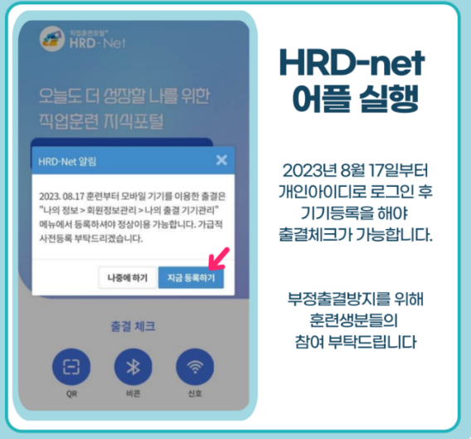
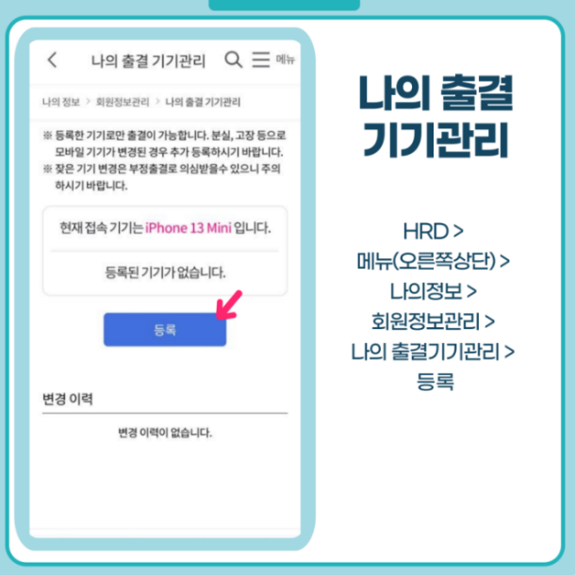
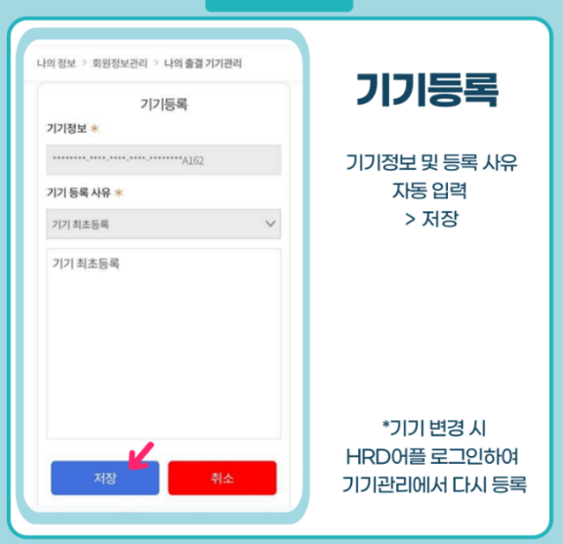
비콘 출석
HRD-Net 애플리케이션 실행
· 2023년 8월 17일부터 개인 아이디로
로그인 후 기기 등록을 해야 출결 체크가 가능합니다
· 부정 출결 방지를 위해 훈련생분들의 참여 부탁드립니다
나의 출결 기기 관리
HRD-net ▶ 메뉴(우측 상단) ▶ 나의 정보
▶ 회원정보 관리 ▶ 나의 출결 기기 관리 ▶ 등록
기기 등록
기기정보 및 등록 사유 자동 입력 ▶ 저장
*기기 변동 시 HRD-Net 어플 로그인해
기기 관리에서 다시 등록

Slide 16
음식물 반입규정
기본적으로 음식물쓰레기가 발생하거나 냄새가 심한 음식물은 교육장 내 반입이 불가
간단한 간식류 및 도시락은 반입이 가능하지만 아래 내용 숙지 후 반입
음료 : 일회용 용기, 캔, 플라스틱, 병, 텀블러와 같은 개인 용기에 담긴 것 가능
과자 : 대부분 가능
빵 : 봉투에 담긴 가공된 빵은 가능, 조리가 된 (햄버거 및 샌드위치 = 냄새나는) 종류는 불가능
과일 : 음식물 쓰레기가 발생하는 과일 제외 모두 가능
강의실 및 쓰레기통 근처에서 냄새를 유발하는 종류의 음식은 강의실 반입 불가능

Slide 17
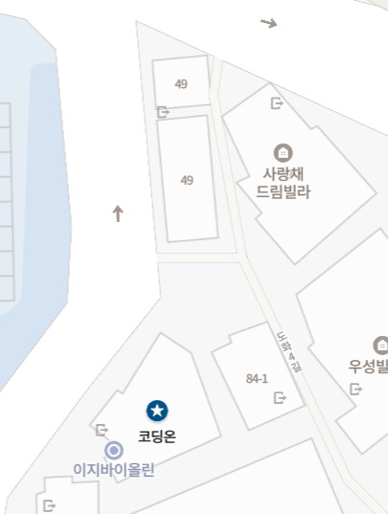
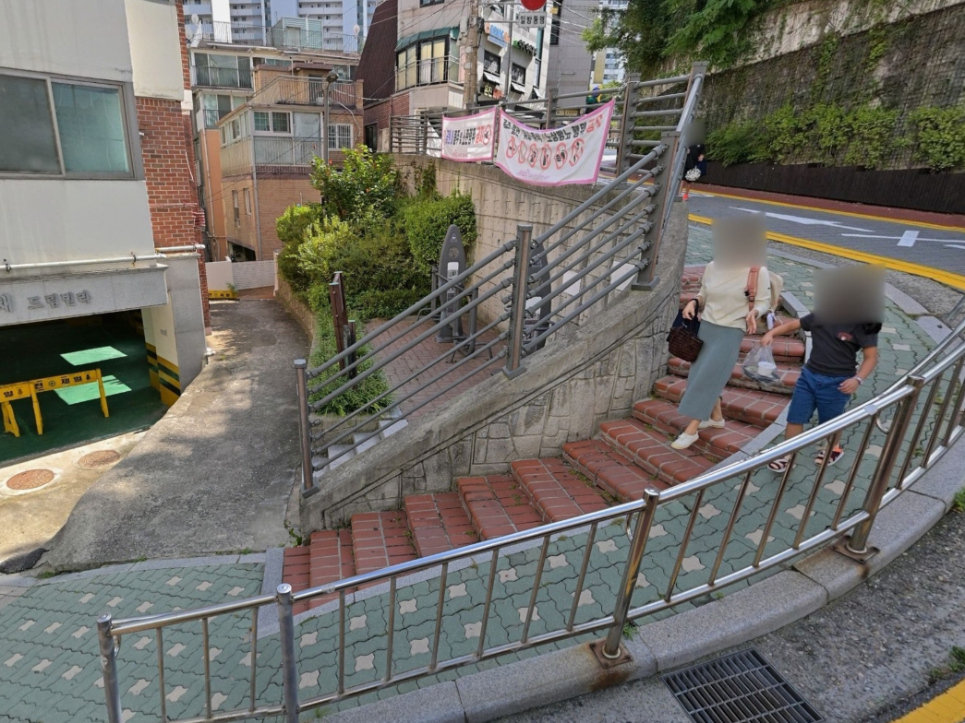
(마포 교육장 과정만 사용)
마포 교육장 휴게실 안내
음식물 섭취 가능, 냉난방기, 전자랜지, wifi, 책상의자, 화장실
단 음식물 쓰레기 처리가 불가하기 때문에 강의실 쓰레기통을 이용하거나 음식물 쓰레기가 발생하지 않는 식품 섭취 권장
도어락 비밀번호 : 1234

Slide 18

준비물
1. 개인 노트북 지참 권장
개인 노트북 지참이 어려운 경우, 대여가 가능하나 가급적 개별 노트북 사용 권장
2. 노트북 충전기
3. 마우스
Notes:
교육장에서만 사용해야 하기 때문에 가능하면 개인 노트북 지참을 권장함

Slide 19



블로그 작성
부트캠프 수업을 얼만큼 성실하게 들었는지 증명하는 강력한 수단!
급조된 느낌이 들지 않도록!
하나를 길게 (X) / 짧게 여러 개 (O)
한 번에 몰아서 (X) / 조금씩 꾸준히 (O)
카테고리를 깔끔하게 정리!
수업 내용 정리 및 서술 보다는 코드 리뷰 위주로
리더님들에게~ 수시로~ 피드백 요청

Slide 20


Slide 21

(수정필요)
#나는 누구일까요!?
Damon 리더님
Notes:
쉬는시간 갖고,,,! 자기 소개 타임~
1. 나부터 소개
2. 랜덤 지목 소개 START!!
게임, 유튜브, 주식

Slide 22
(수정필요)
#나는 누구일까요!?
Raymond 리더님
Notes:
쉬는시간 갖고,,,! 자기 소개 타임~
1. 나부터 소개
2. 랜덤 지목 소개 START!!
게임, 유튜브, 주식

Slide 23

크루 자기소개
feat. 개발 경험, MBTI, 취미, 지원동기, 취/창업, 목표 등
여러분을 소개해주세요!
Notes:
쉬는시간 갖고,,,! 자기 소개 타임~
1. 나부터 소개
2. 랜덤 지목 소개 START!!

Slide 24

문의사항
교육운영 중 발생하는 문의는 Slack 워크스페이스의@Leader 혹은 @교육운영 매니저 에게 DM 문의 부탁드립니다.
* @코딩온 은 공지 전용 계정으로 회신 불가능합니다.
Notes:
Slack 이라는 커뮤니테이션 도구를 사용할 예정

Slide 25
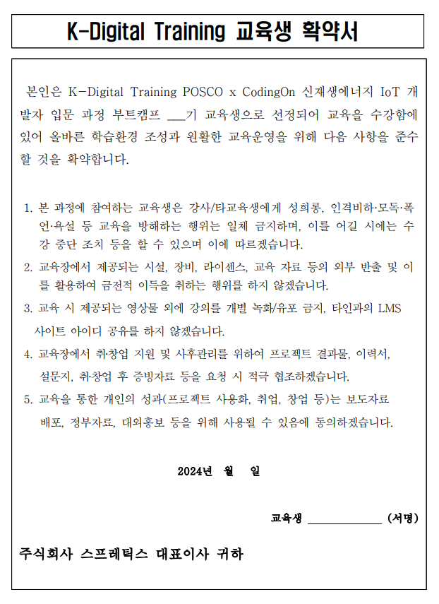
나눠드린 문서 서명 후 앞으로 제출해주세요.

Slide 26
수고하셨습니다

